Slide 1
COMPRENDRE LE CONGO D’AUJOURD’HUI:
SE POSITIONNER POUR UN IMPACT REEL
LES ATELIERS DES JEUNES BELGO-CONGOLAIS
Groupe de travail Education
Animé par
Dieu-Merci MANWANA SINDANI

Slide 2
INTRODUCTION
Echange mutuel sur la question d’identité (Qui es-tu?)
N° | Question
01 | Qui est ton binôme ?

Slide 3
INTRODUCTION
Le sens d’appartenance
N° | Question
02 | Dans quelle mesure te sens-tu congolais(e) ?

Slide 4
INTRODUCTION
Le désir de servir la communauté
N° | Question
03 | Quels sont tes projets pour le Congo DR ?

Slide 5
DELIMITATION DU SUJET
L’axe éducatif de la RDC à travers ses grandes périodes historiques
Deux principes au cœur de la présentation:
(1) Partir du connu à l’inconnu
(2) Le passé dans le présent

Slide 6
(1) PARTIR DU CONNU VERS L’INCONNU
L’écho du système éducatif congolais en Belgique
N° | Question
04 | Le diplôme obtenu en RDC équivaut-il à celui obtenu en Belgique ?
N° | Question
05 | Pensez-vous que les études dans le même domaine au Congo et en Belgique reflètent-elles les mêmes compétences ?
N° | Question
06 | Pensez-vous que les diplômes de la Belgique et de la RD Congo ont les mêmes chances dans le marché du travail ?

Slide 7
(2) LE PASSE DANS LE PRESENT
Pour examiner les relations entre la situation socio-politique de la RD Congo et son système éducatif à travers le temps, nous adoptons une approche en sept étapes.

Slide 8
I. LA PERIODE PRE-COLONIALE
Avant la colonisation, différentes populations sont organisés en royaumes (Luba, Kuba, Lunda, Kongo, etc.)
N° | Question
07 | Par quoi est marqué l’enseignement durant la période pré-coloniale en République Démocratique du Congo ?

Slide 9
II. LA PERIODE COLONIALE (1885-1960)
Enseignement sous l’Etat Indépendant du Congo (1885-1998)
Enseignement sous le Congo belge (1908-1960)
`
N° | Question
08 | Par quoi est marqué l’enseignement durant la période coloniale en République Démocratique du Congo ?

Slide 10
III. L’ENSEIGNEMENT SOUS KASA-VUBU (1960-1965)
L’Enseignement juste après l’indépendance
`
N° | Question
09 | Par quoi est marqué l’enseignement durant la période coloniale en République Démocratique du Congo ?

Slide 11
IV. L’ENSEIGNEMENT SOUS MOBUTU (1965-1997)
L’Enseignement sous le pouvoir dictatorial de Mobutu
`
N° | Question
10 | Par quoi est marqué l’enseignement durant le règne de Mobutu en République Démocratique du Congo ?

Slide 12
V. L’ENSEIGNEMENT SOUS L.D. KABILA (1997-2001)
L’Enseignement sous le pouvoir de Laurent Désiré Kabila, dit Kabila le père.
`
N° | Question
11 | Par quoi est marqué l’enseignement sous le Président Laurent Désiré Kabila en République Démocratique du Congo ?

Slide 13
VI. L’ENSEIGNEMENT SOUS J. KABILA (2001-2018)
L’Enseignement sous le Président Joseph Kabila, dit Kabila le fils
`
N° | Question
12 | Par quoi est marqué l’enseignement durant le règne de Joseph Kabila Kabange en République Démocratique du Congo ?

Slide 14
VII. L’ENSEIGNEMENT SOUS F.A. TSHISEKEDI (2001-2018)
L’Enseignement sous le Président Félix-Antoine Tshisekedi
N° | Question
13 | Par quoi est marqué l’enseignement sous le président actuel Félix-Antoine Tshisekedi en République Démocratique du Congo ?

Slide 15
CONCLUSION
Le système éducatif congolais présente plusieurs défis à divers niveaux, du préscolaire à l’enseignement supérieur.
Il existe encore des soucis sur sa qualité et des disparités entre les provinces et entre les milieux urbain et rural.

Slide 16
Sources d’informations
CHIZA KASHURHA, Christian, Question(s) environnementale(s) et enseignement de l’histoire: Etude des représentations sociales des enseignants d’histoire dans les écoles secondaires de Bukavu, Thèse de doctorat, UCLouvain, 2024.
DEMART, Sarah; SCHOUMAKER, Bruno; GODIN, Maxime, Des citoyens aux racines africaines: un portrait des Belgo-Congolais, Belgo-Rwandais et Belgo-Burundais, 2017.

Slide 17


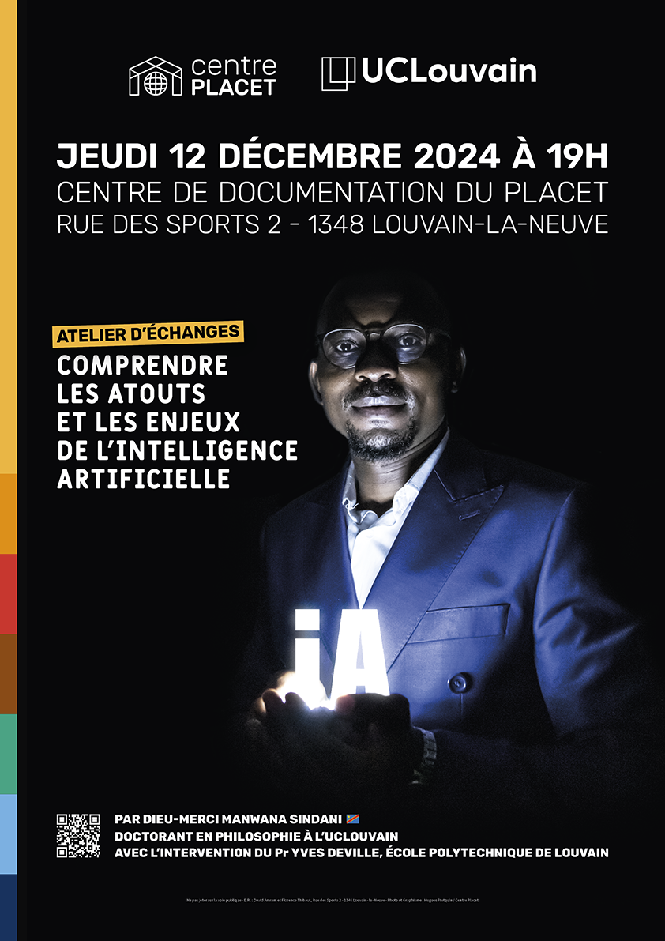

Prochaine activité

